Slide 1
Написал Клычков C.C
Калькулятор на pyqt5

Slide 2
Калькулятор – лучший помощник при вычислениях
- Синусы и косинусы углов до 180 градусов
Корни
Стандартные действия(сложение, вычитание и т.д.)
Работа с вещественными числами
Возможность посмотреть предыдущие действия
Факториал числа
Остаток при делении

Slide 3
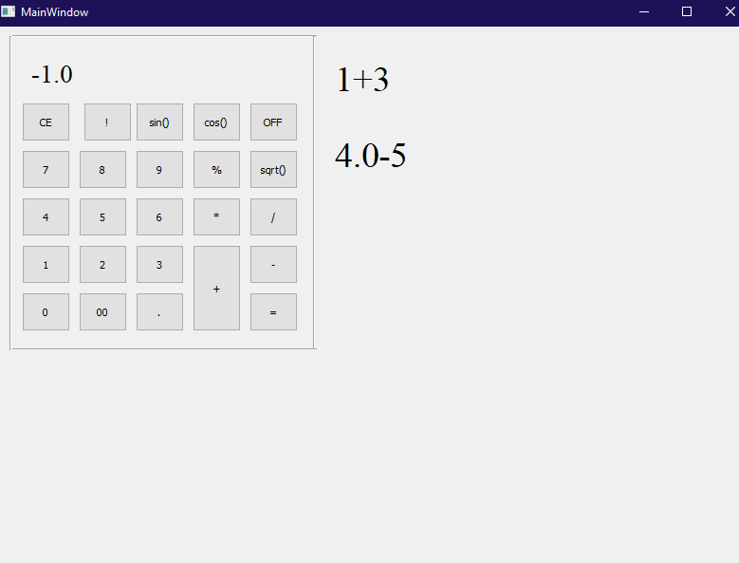

Slide 4
Проект
База данных (sqlite3)
Библиотеки
math, sys
Qt Designer

Slide 5
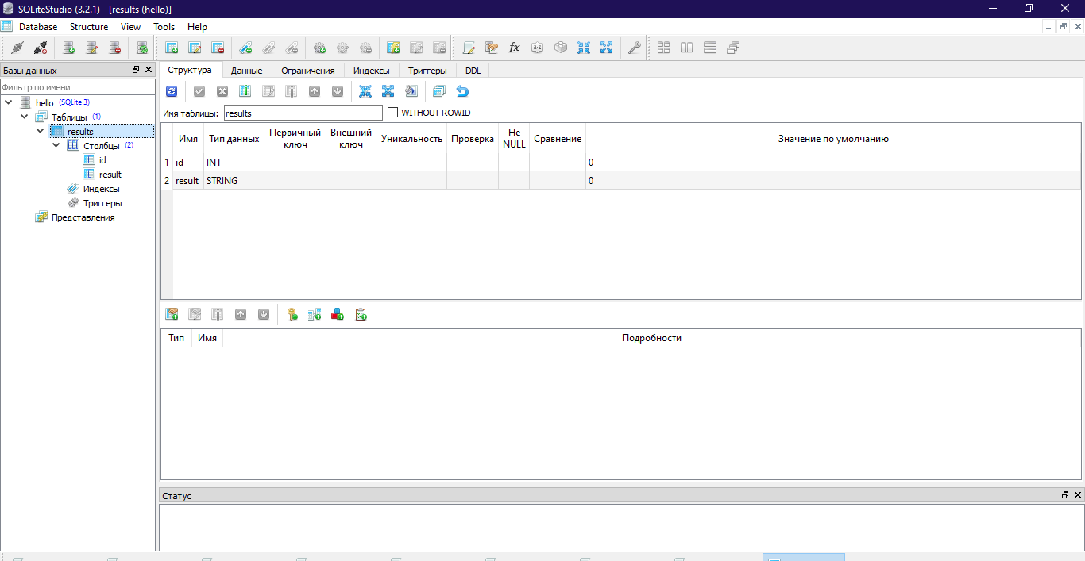
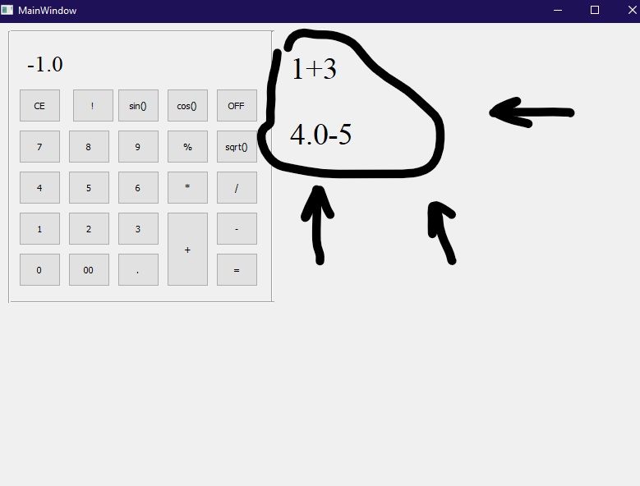

Slide 6
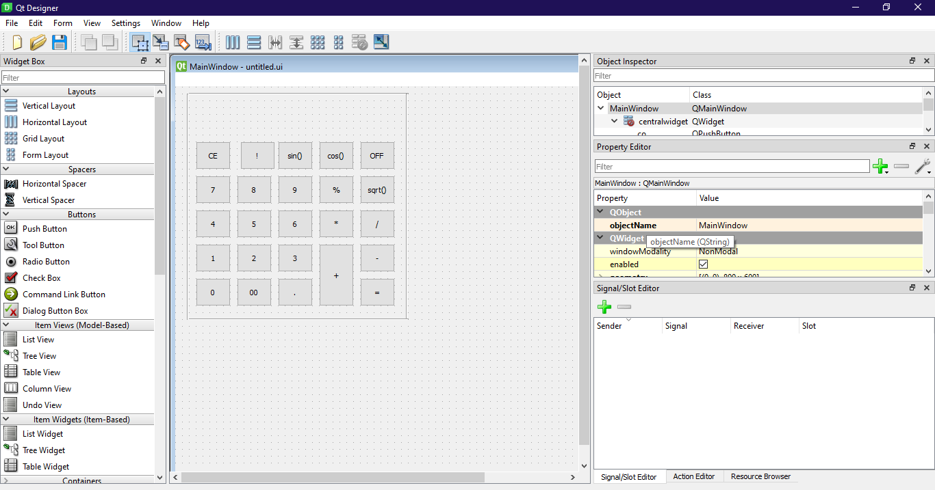

Slide 7
Проект представлен в виде класса, в котором описаны все действия.

Slide 8
Вскоре будут проведены работы над дизайном проекта, улучшения кода, а так же будут добавлены новые действия.

